Slide 1
第三节：有效数字及运算法则
主讲人：王焕文
Email:wanghw@uestc.edu.cn

Slide 2
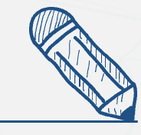
课程大纲
有效数字概念
有效数字的确定
有效数字的运算法则
有效数字

Slide 3
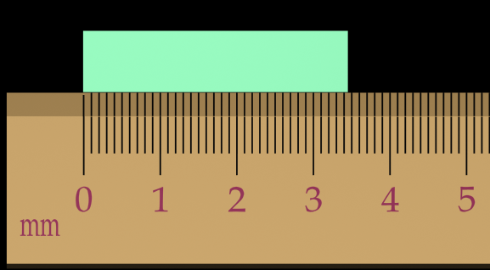
有效数字的概念
例：用米尺测量物体的长度
5 6
5 6
L1= L2=
3.4 3.4
3.4 3.4

Slide 4

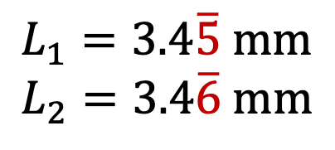
有效数字的概念
定义：由若干位可靠数字加一位可疑数字，便组成了有效数字。
$$L_{1}=3.4\overline{5} mm$$
$$L_{2}=3.4\overline{6} mm$$
1. 如果申明了误差所在位，可疑数字允许多于1位，通常可以保留1-2位可疑数字，但有效数字的位数不变。
如果未申明误差所在位，只能写1位可疑数字
仪器误差为0.01mm的千分尺的读数为$3.6\overline{2}\overline{5} mm$,或者(不说明仪器误差时)千分尺的读数为$3.6\overline{3} mm$，两个读数都是3位有效数字，百分位及后面的位都是可疑数字。

Slide 5
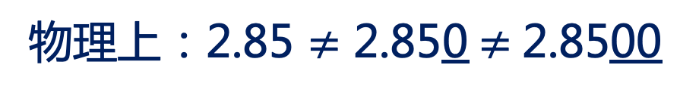
有效数字位数的确定
1.关于“0”的有效问题
①.当“0”在数字中间或末尾时有效
如：12.04 cm、12.04 cm、1.000 A
其中的0均有效
注意：不能在数字的末尾随便加“0”或减“0”
数学上：2.85 = 2.850 = 2.8500
物理上：2.85 $≠$ 2.850 $≠$2.8500

Slide 6
有效数字位数的确定
②.小数点前面的“0”和紧接小数点后面的“0”不算作有效数字
如: $0.012\overline{3} dm、0.12\overline{3} cm、0.0012\overline{3} m$
均是3位有效数字
注意：进行单位换算时，有效数字的位数不变。

Slide 7
有效数字位数的确定
2.数值的科学记数法
数据过大或过小时，可以用科学表达式。
某电阻值为$20000 Ω ,$保留三位有效数字时写成$2.00×10^{4} Ω$
又如数据为$0.0000325 m,$使用科学记数法写成$3.25×10^{−5} m$

Slide 8
有效数字位数的确定
3.有效数字与仪器的关系
有效数字的位数、测量值本身的大小、仪器的准确度
米尺 L=2.52cm （三位有效数字）
20分度游标卡尺 L=2.525cm（四位有效数字）
螺旋测微计 L=2.5153cm（五位有效数字）

Slide 9
有效数字位数的确定
4. 误差和不确定度的有效数字
（1）已定系统误差及相应的相对误差、修正值
若干位可靠数字和1位可疑数字
（2）其他所有的误差、（相对）不确定度
没有可靠数字，只有可疑数字，一般用1-2位可疑数字表示，但有效数字是1位。

Slide 10
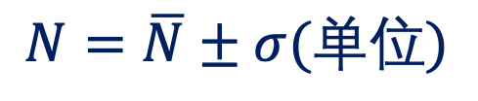
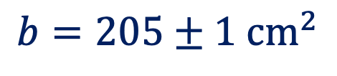
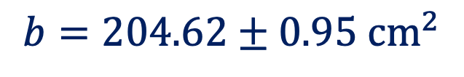
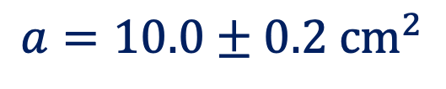
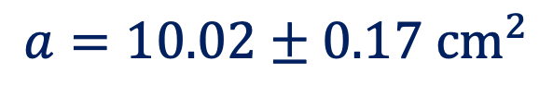
有效数字位数的确定
5.不确定度的结果表达式
$$N=\overline{N}±σ(单位)$$
$σ$取一或两位可疑数字，$σ$与$\overline{N}$的末位一致
$$a=10.02±0.17 cm^{2}$$
或
$$a=10.0±0.2 cm^{2}$$
3
$$b=204.62±0.95 cm^{2}$$
或
$$b=205±1 cm^{2}$$
4
3
保留两位可疑数字更好

Slide 11
直接测量有效数字的确定---如何读数
读数的一般规则：
a.已知仪器误差
---按仪器误差读数，读至产生误差那一位(允许多一位)
b.未知仪器误差
---按经验先计算仪器误差，再读至产生误差那一位(允许多一位)
c.传统读法
---按分辨率读数，读分辨率的整数倍
最小刻度的1/10，可以估读的仪器
最小刻度，不能估读的仪器
分辨率

Slide 12
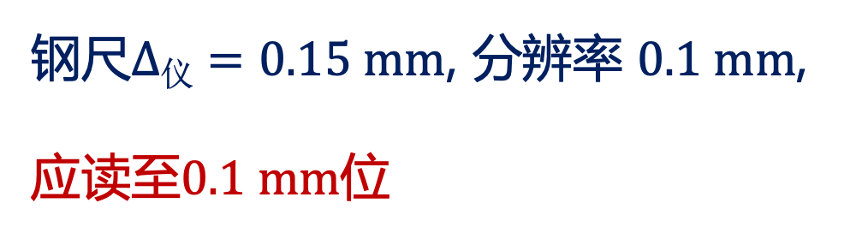
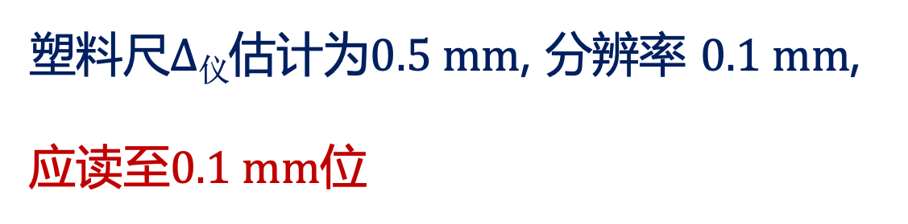
直接测量有效数字的确定---如何读数
例：（1）米尺测长度
钢尺$Δ仪=0.15 mm$, 分辨率 $0.1 mm$,
应读至$0.1 mm$位
塑料尺$Δ仪$估计为$0.5 mm$, 分辨率 $0.1 mm$,
应读至$0.1 mm$位

Slide 13
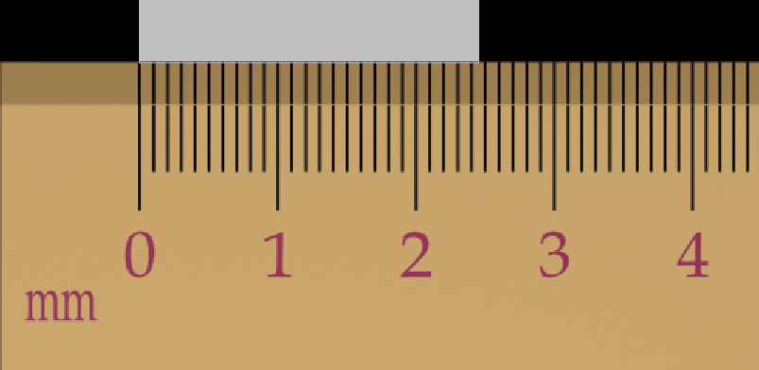

当物体长度在$24 mm$与$25 mm$之间时，读数为$24.∗ mm$
被测物体
当读数正好为$24 mm$时读数为$24.0 mm$

Slide 14
直接测量有效数字的确定---如何读数
例：（2）0.1级量程为100 mA的电流表测电流

Slide 15
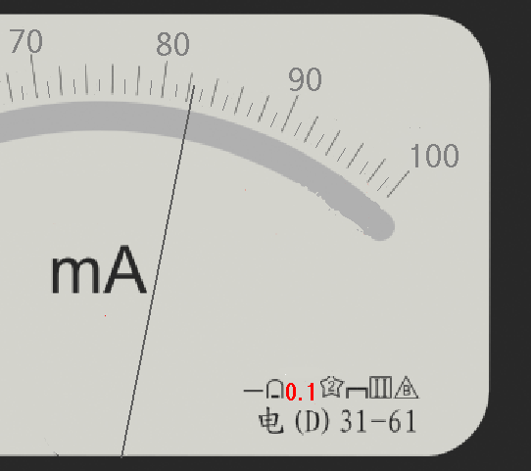
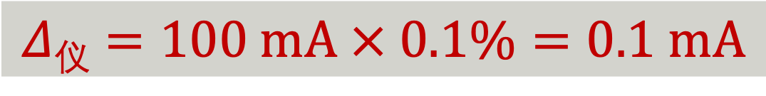
对于0.1级表：
$$Δ仪=100 mA × 0.1\%=0.1 mA$$
指针在82mA与83mA之间：读为82.* mA
指针正好在82mA上：读为82.0mA

Slide 16
直接测量有效数字的确定---如何读数
例：（2）0.1级量程为100 mA的电流表测电流
若未知精度级别,分辨率为0.1 mA，可以读至0.1 mA位
（3）1.0级量程为100 mA的电流表测电流

Slide 17

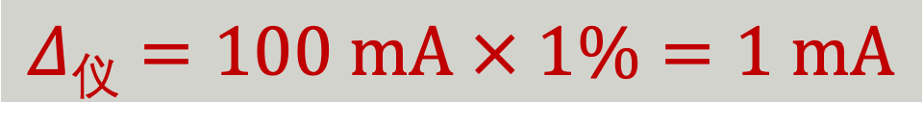
对于1.0级表
$$Δ仪=100 mA × 1\%=1 mA$$
指针在82 mA与83 mA之间：
可读为82 mA、83 mA或84 mA
指针正好在82 mA上：读为82 mA

Slide 18
有效数字运算法则
有效数字运算法则是一种经验总结，依据的是不确定度计算结果，因此有时候并不准确，常用于中间结果的计算。
1.加减法
加减法运算后的有效数字，取到参与运算各数中最靠前出现可疑数的那一位。

Slide 19
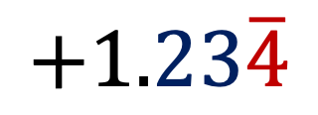
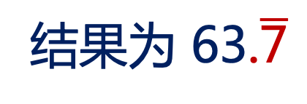
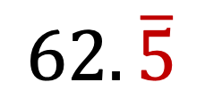
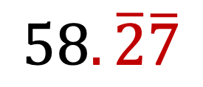
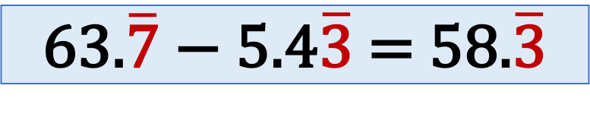
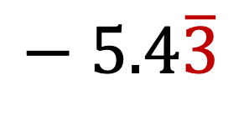
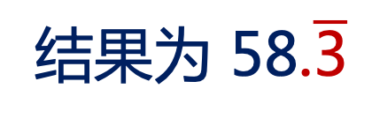
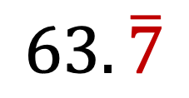
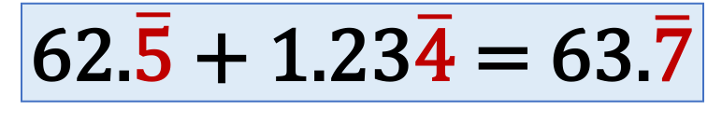
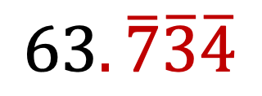
例：
$$\text{62.}\overline{\text{5}} \text{+} \text{1.23}\overline{\text{4}} \text{=} \text{63.}\overline{\text{7}}$$
$$\text{63.}\overline{\text{7}} \text{− 5.4}\overline{\text{3}} \text{= 58.}\overline{\text{3}}$$
$$62.\overline{5}$$
$$63.\overline{7}$$
$$+1.23\overline{4}$$
$$\text{−} 5.4\overline{3}$$
$$63. \overline{7}\overline{3}\overline{4}$$
$$58. \overline{2}\overline{7}$$
结果为 $\text{63}\text{.}\overline{\text{7}}$
结果为 $\text{58}\text{.}\overline{\text{3}}$

Slide 20
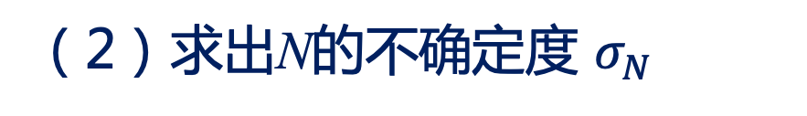
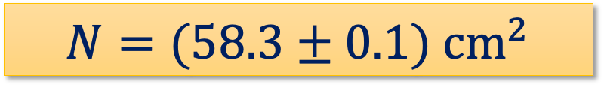
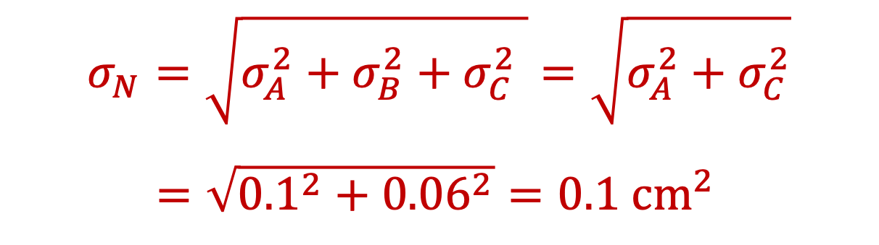
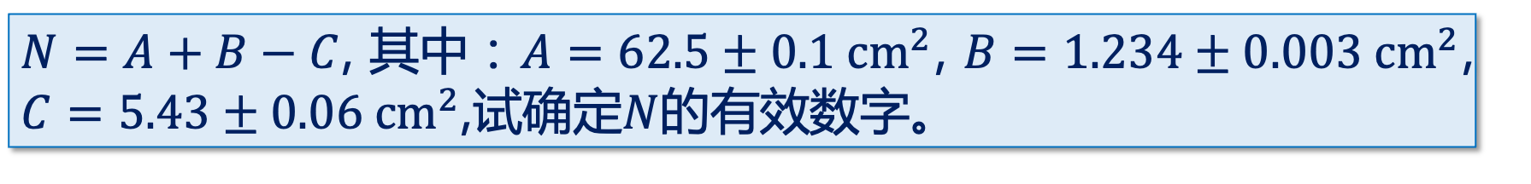
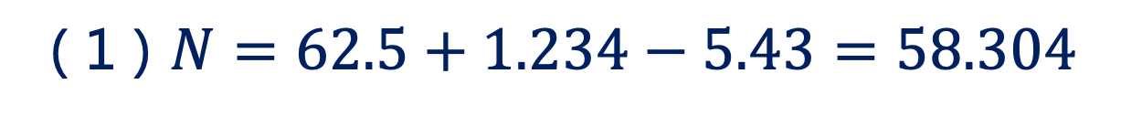
例：
$N=A+B−C$, 其中：$A=62.5±0.1 cm^{2}$, $B=1.234±0.003 cm^{2}$, $C=5.43±0.06 cm^{2}$,试确定$N$的有效数字。
解：
（1）$N=62.5+1.234−5.43=58.304$
（2）求出N的不确定度 $σ_{N}$
$$σ_{N}=\sqrt{σ_{A}^{2}+σ_{B}^{2}+σ_{C}^{2} }=\sqrt{σ_{A}^{2}+σ_{C}^{2}}$$
$=\sqrt{{0.1}^{2}+{0.06}^{2}}=0.1 cm^{2}$
（3）用误差（估计误差范围的不确定度）决定结果的有效数字
$$N=(58.3±0.1) cm^{2}$$

Slide 21
有效数字运算法则
1.加减法
加减法运算后的有效数字，取到参与运算各数中最靠前出现可疑数的那一位。
2.乘除法
乘除运算后结果的有效数字一般以参与运算各数中有效数字位数最少的为准。

Slide 22
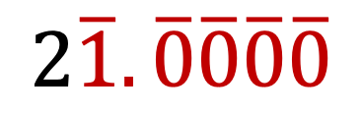
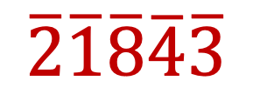
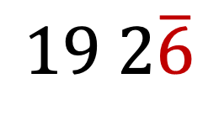
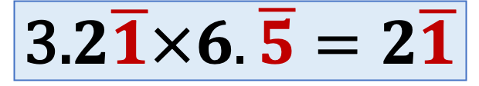
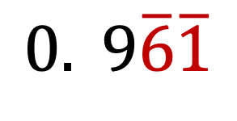
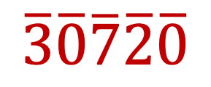
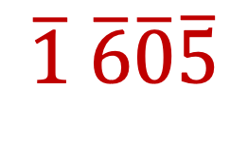

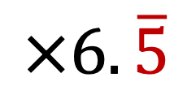
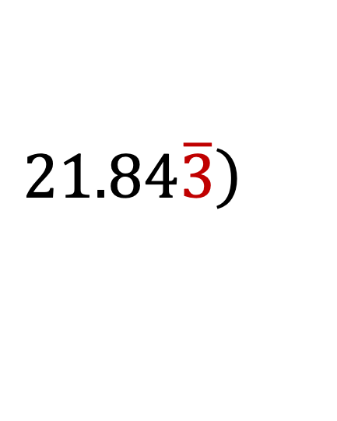
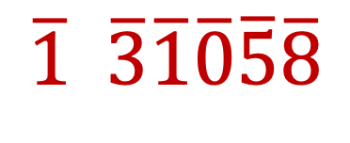
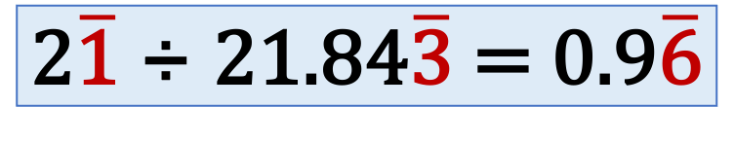
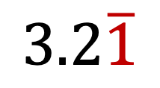
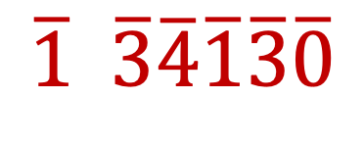
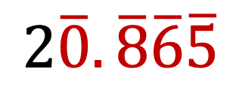
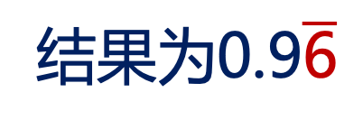
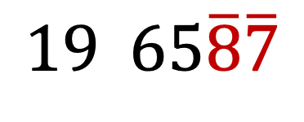
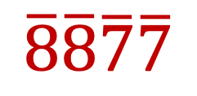
例：
$$\text{3.}2\overline{1}×6.\overline{5}=2\overline{1}$$
$$\text{2}\overline{\text{1}} \text{÷} \text{21.84}\overline{\text{3}} \text{=} \text{0.9}\overline{\text{6}}$$
$$0. 9\overline{6}\overline{1}$$
$$3.2\overline{1}$$
$$\left.21.84\overline{3}\right)$$
$$2\overline{1}.\overline{0}\overline{0}\overline{0}\overline{0}$$
$$×6.\overline{5}$$
$$19 65\overline{8}\overline{7}$$
$$\overline{1} \overline{6}\overline{0}\overline{5}$$
$$\overline{1} \overline{3}\overline{4}\overline{1}\overline{3}\overline{0}$$
$$19 2\overline{6}$$
$$\overline{1} \overline{3}\overline{1}\overline{0}\overline{5}\overline{8}$$
$$2\overline{0}. \overline{8}\overline{6}\overline{5}$$
$$\overline{3}\overline{0}\overline{7}\overline{2}\overline{0}$$
$$\overline{2}\overline{1}\overline{8}\overline{4}\overline{3}$$
结果为$\text{2}\overline{\text{1}}$
$$\overline{8}\overline{8}\overline{7}\overline{7}$$
结果为$\text{0.9}\overline{\text{6}}$

Slide 23
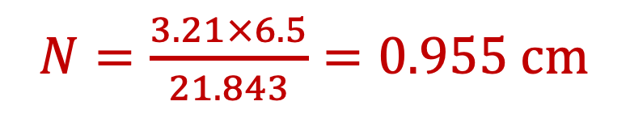
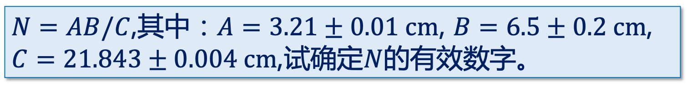
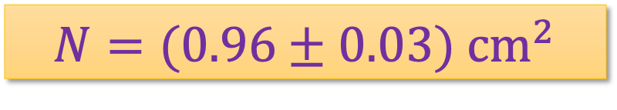


例：
$N=AB/C$,其中：$A=3.21±0.01 cm$, $B=6.5±0.2 cm$, $C=21.843±0.004 cm$,试确定$N$的有效数字。
$N=\frac{3.21×6.5}{21.843}=0.955 cm$
解：
（1）先计算 N
（2）再计算不确定度
$$\frac{σ_{N}}{N}=\sqrt{{\left(\frac{σ_{A}}{A}\right)}^{2}+{\left(\frac{σ_{B}}{B}\right)}^{2}+{\left(\frac{σ_{C}}{C}\right)}^{2}}=\sqrt{{\left(\frac{0.01}{3.21}\right)}^{2}+{\left(\frac{0.2}{6.5}\right)}^{2}+{\left(\frac{0.004}{21.843}\right)}^{2}}≈\frac{2}{65}$$
$$σ_{N}=N×\frac{σ_{N}}{N}=\frac{2}{65}×0.955=0.03 cm$$
（3）用误差决定结果的有效数字
$$N=(0.96±0.03) cm^{2}$$

Slide 24
有效数字运算法则
1.加减法
2.乘除法
3.乘方与开方
结果的有效数字与其底或被开方数的有效数字位数相同。

Slide 25






运算规则：
结果的有效数字与其底或被开方数的有效数字位数相同。
例：
$${100}^{2}=1.00×10^{4}$$
$$\sqrt{100}=10.0$$
$$\sqrt{49}=7.0$$
$$4.0^{2}=16$$
正确
$$\sqrt{49}=7$$
$$4.0^{2}=16.00$$
错误

Slide 26
有效数字运算法则
1.加减法
2.乘除法
3.乘方与开方
4.函数运算

Slide 27





(1) 对数函数
$lg x$的尾数与$x$的有效位数相同
例：
$$\lg{100} = 2.000$$
$$\lg{1.983}=0.297322714$$
$→0.2973$
$$lg{1983}= 3.29732714$$
$→$
$$3.2973$$

Slide 28



(2) 指数函数
$10^{x}$或$e^{x}$的有效位数和x小数点后的位数相同（包括紧接小数点后面的0）
例：
$$10^{6.25}=1778279.41=1.8×{10}^{6}$$
$$10^{0.0035}=1.0080961=1.008$$

Slide 29
有效数字运算法则
1.加减法
2.乘除法
3.乘方与开方
4.函数运算
5.自然数与常数

Slide 30



①自然数不是测量值，不存在误差，故有效数字
是无穷位。
如在D=2R中，2不是一位有效数字，而是无穷位
②常数$π$、$e$等的位数可与参加运算的量中有效数字位
数最少的位数相同或多取一位。
$L=2πR$，其中$R=2.35×10^{−2}m$
$π$就应取$3.14$(或$3.142$)
例：
即$L=2×3.142×2.35×10^{−2}=0.14\overline{8}(m)$
$$L=2×3.1415926×2.35×10^{−2}=0.14\overline{7}\overline{6}\overline{5}\overline{5}(m)$$

Slide 31




综合运算举例
$$\frac{50×(18.30−16.3)}{\left( 103 − 3.0 \right)×\left( 1.00 + 0.001 \right)}$$
$$=\frac{50×2.0}{100×1.00}$$
这类题都假设每个数字都是测量值，不是常数！
也假设每个数字只包含一位可疑数字！
$$=\frac{1.0×10^{2}}{1.00×10^{2}}$$
$$=1.0$$

Slide 32




$$\frac{10.0^{2}×\lg{100.0}}{27.3211−27.31}+35$$
$$=\frac{100×2.0000}{0.01}+35$$
这类题都必须按照算术运算的先后顺序严格完成每一步运算，中间步骤必须写全！
$$=2×10^{4}+35$$
$$=2×10^{4}$$

Slide 33
总结
定义：若干位可靠数字+1位可疑数字$→$有效数字
关于0的有效性：中间或末尾有效，前面无效
有效数字的位数与测量值本身大小以及仪器的准确度有关
误差和不确定度的有效数字：1到2位可疑数字
读数的一般规则：
a.已知仪器误差: 读至产生误差那一位
b.未知仪器误差: 按经验先计算仪器误差，再读至产生误差那一位
c.传统读法: 按分辨率读数，读分辨率的整数倍

Slide 34

总结
运算规则：
类型 | 规则 | 举例
加减 | 可疑数字与最靠前的一致 | $$\text{62.}\overline{\text{5}}\text{+}\text{1.23}\overline{\text{4}} \text{=} \text{63.}\overline{\text{7}}$$ $$\text{63.}\overline{\text{7}}\text{−}\text{5.4}\overline{\text{3}} \text{= 58.}\overline{\text{3}}$$
乘除 | 有效数字最少的一致 | $$\text{3.}2\overline{1}×6.\overline{5}=2\overline{1}$$ $$\text{2}\overline{\text{1}} \text{÷}\text{21.84}\overline{\text{3}}\text{=}\text{0.9}\overline{\text{6}}$$
乘方/开方 | $x^{2},\sqrt{x}$与$x$一致 | $${100}^{2}=1.00×10^{4}$$ $$\sqrt{100}=10.0$$
对数 | $lg x$尾数与$x$有效位数一致 | $$\lg{100} = 2.000$$
指数 | $a^{x}$与$x$的尾数一致 | $$10^{6.25}=1.8×{10}^{6}$$
自然数 | 无穷位 | D=2R中的2
常数 | $π 、e$与有效数字最少的一致或多一位 | 见前文

Slide 35


填空题
4分
指出下列各数的有效数字的位数：
（1）0.050 cm是 [填空1] 位，
（2）$4.321×{10}^{−3} mm$是 [填空2] 位，
（3）周长$L=2πR$中的2是 [填空3] 位，
（4） $\left(3.842±0.012\right)kg$中的$3.842 kg$是 [填空4] 位。
作答

Slide 36

填空题
5分
计算：$\frac{100×0.1}{17.3021−7.3021}+\lg{1000}=$ [填空1],
其中 $17.3021−7.3021=$ [填空2]，
$100×0.1=$ [填空3]
$\lg{1000}=$ [填空4]
式子的前一项$\frac{100×0.1}{17.3021−7.3021}=$ [填空5]
作答

